Slide 1

Машинное Обучение
Лекция 1.13
В которой мы обсудим Полный цикл решения задач машинного обучения
Долганов Антон Юрьевич

Slide 2

.
Ранее в «Машинном Обучении»
Конструирование Параметров
Domain Specific Knowledge
Exploratory Data Analysis
Отбор Значимых Параметров
Методы фильтрации
недостающие данные, дисперсия, корреляция, статистика
уменьшение размерности
Wrapper Methods
Жадный поиск: прямой, обратный
Генетический алгоритм: кодирование, критерий отбора, изменения
Встроенные методы
Регуляризация
Методы основанные на деревьях

Slide 3
Лучший Взгляд на Машинное Обучение
.
y=f(X)
Алгоритм МО
Данные
Ожидаемый Ответ

Slide 4
.
Содержание
Общие Рекомендации
Получение Данных
Выбор Модели
Предварительная Обработка
Конструирование признаков
Оценка Модели
Настройка модели
Анализ Модели

Slide 5
.
Содержание
Общие Рекомендации
Получение Данных
Выбор Модели
Предварительная Обработка
Конструирование признаков
Оценка Модели
Настройка модели
Анализ Модели

Slide 6
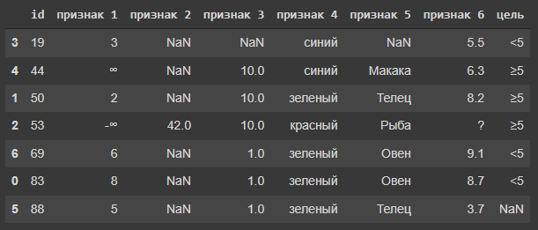
Ознакомьтесь с данными
.
Библиотека Pandas
Информация о данных
DataFrame
DF.info()
<class 'pandas.core.frame.DataFrame'>
RangeIndex: 7 entries, 0 to 6
Data columns (total 8 columns):
# Column Non-Null Count Dtype
--- ------ -------------- -----
0 id 7 non-null int64
1 признак 1 7 non-null object
2 признак 2 1 non-null float64
3 признак 3 6 non-null float64
4 признак 4 7 non-null object
5 признак 5 6 non-null object
6 признак 6 7 non-null object
7 цель 6 non-null object
dtypes: float64(2), int64(1), object(5)
memory usage: 576.0+ bytes

Slide 7
Про «чистку» данных
.
Замена значений плюс минус бесконечность в признаках и целевом столбце на nan
Удаление признаков, число пропущенных значений в которых превышает 90% (ну или в целом много)
Удаление объектов из таблицы, для которых неизвестно значение целевой переменной (nan в target)
Перевод меток в целевом столбце из строкового формата в целочисленный
Устранение отступов в строковых объектах в признаках
Корректировка столбцов с разными типами данных, заключающееся в детекции столбцов со смешанными типами и их приведение к мажоритарному, какому-либо возможному или удаление столбца из таблицы.
https://habr.com/ru/company/ods/blog/657525/

Slide 8
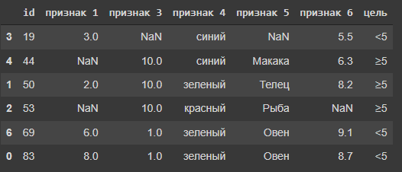
Про «чистку» данных
.
DF['признак 1'].apply(pd.to_numeric, errors='coerce',)
DF['признак 6'].apply(pd.to_numeric, errors='coerce',)
DF.drop(index = DF.index[DF.цель.isnull()])
DF.drop('признак 2', axis = 1)
DF['признак 4'].unique()
array(['зеленый', ' зеленый', 'красный', 'синий', ' синий '], dtype=object)
DF['признак 4'].replace(' ','')
DF['признак 4'].unique()
array(['синий', 'зеленый', 'красный'], dtype=object)

Slide 9
.
Про «чистку» данных
Формат хранения ваших данных повлияет на скорость, с которой вы сможете завершить свое исследование
uint16 vs int64 vs float
category vs bool vs object
.astype(Тип)
https://habr.com/ru/amp/post/664102/

Slide 10

Пропуски (ранее)
.
Пропуски
Категориальные $→$ Мода
Числовые $→$ Медиана
DF.isna()
DF.fillna(value)
DF.drop(columns)
Регрессия и классификация для предсказания пропущенных значений?

Slide 11
НО
.
На тестовых данных тоже надо будет как-то вставлять пропуски
«Обучаемые» преобразования
from sklearn.impute import SimpleImputer
num_imputer = SimpleImputer(strategy='median')
num_imputer.fit_transform(X_train[num_columns])
num_imputer.transform(X_test[num_columns])
cat_imputer = SimpleImputer(strategy='most_frequent', )
cat_imputer.fit_transform(X_train[cat_columns])
cat_imputer.transform(X_test[cat_columns])

Slide 12
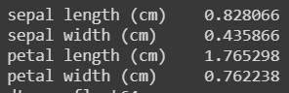
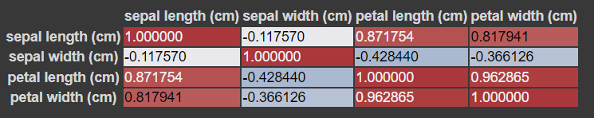
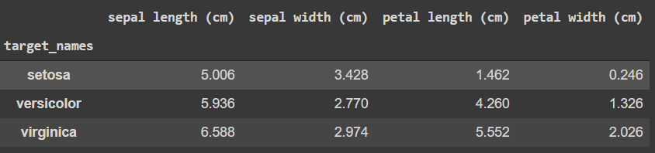
.
Ознакомьтесь с данными
Получите базовую статистику по данным
DF.std()
DF.corr()
Получите статистику по своим данным по «ключевому слову»
DF.groupby(['target_names'],).mean()

Slide 13
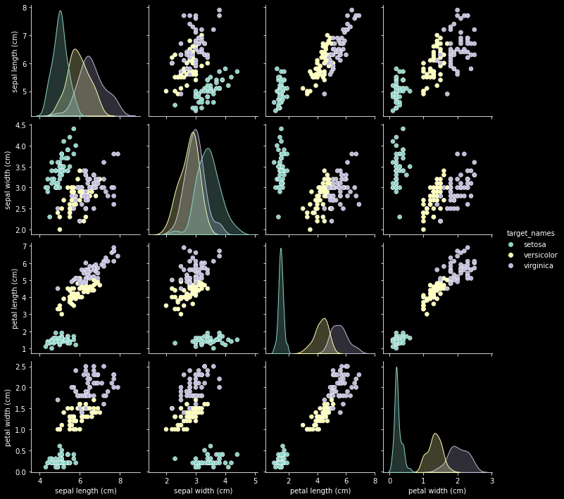
Ознакомьтесь с данными
.
Стоим Графики
import seaborn as sns
sns.pairplot(DF,
hue='target_names')

Slide 14
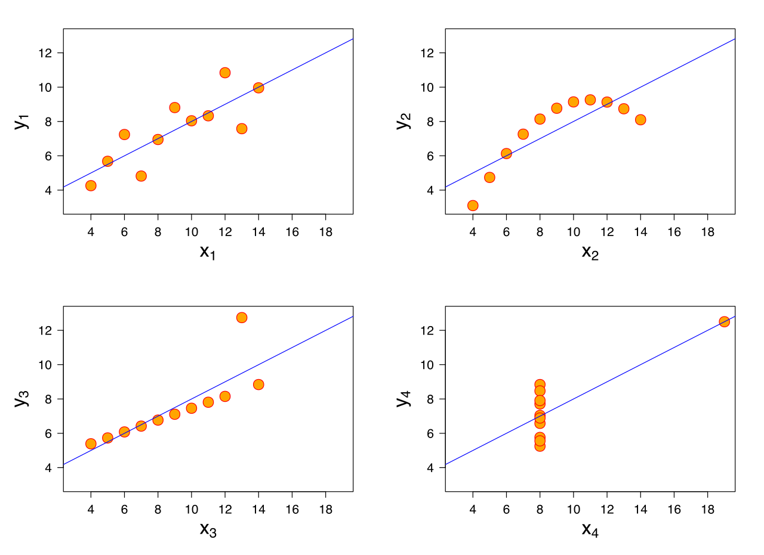
Ознакомьтесь с данными
.
Anscombe's quartet
https://en.wikipedia.org/wiki/Anscombe%27s_quartet

Slide 15

Ознакомьтесь с данными
.
https://blog.revolutionanalytics.com/2017/05/the-datasaurus-dozen.html

Slide 16
.
Содержание
Общие Рекомендации
Получение Данных
Выбор Модели
Предварительная Обработка
Конструирование признаков
Оценка Модели
Настройка модели
Анализ Модели

Slide 17
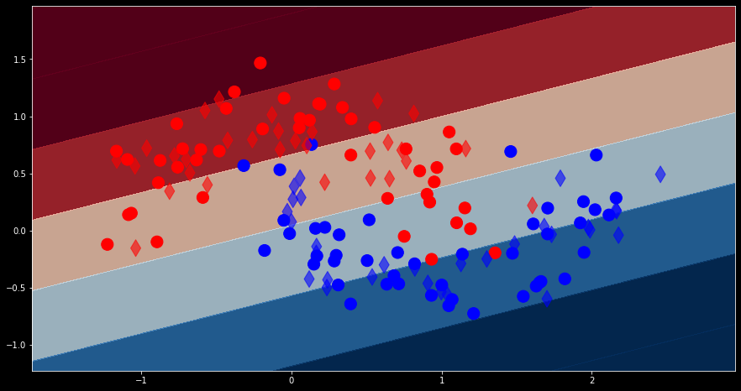
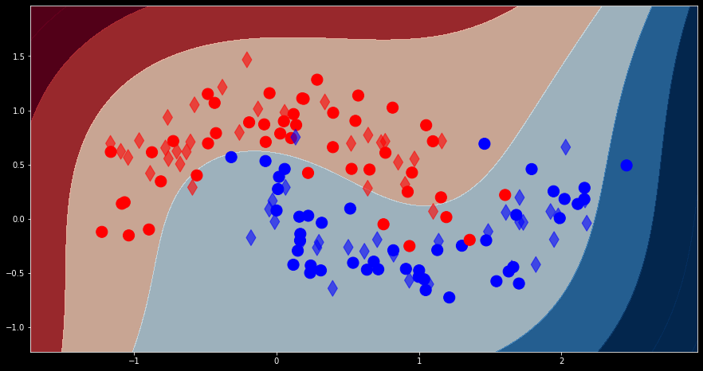





.
Линейные Модели
$$\hat{y}=b_{0}+X∗B^{T}$$
$B{ \text{ϵ}\text{ℝ}}^{1×p}$ - веса признаков
$b_{0}{ \text{ϵ}\text{ℝ}}^{1×1}$ - смещение (intercept)
$$\hat{y}=σ\left(b_{0}+X∗B^{T}\right)$$
$$X=\left[\begin{matrix}1 \\ … \\ 1\end{matrix}\begin{matrix}{ x}_{1} \\ … \\ x_{n}\end{matrix} \begin{matrix} x_{1}^{2} \\ … \\ { x}_{n}^{2}\end{matrix}…\begin{matrix}x_{1}^{m} \\ … \\ x_{n}^{m}\end{matrix}\right]$$

Slide 18
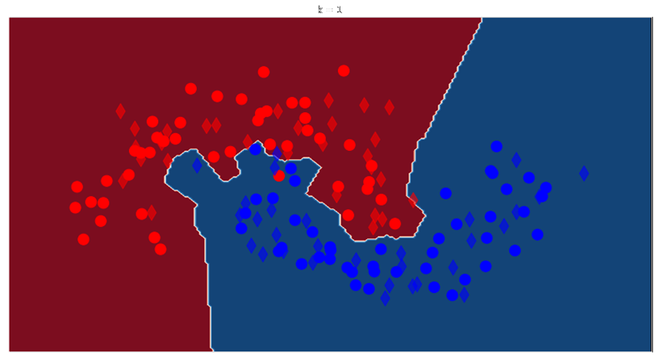
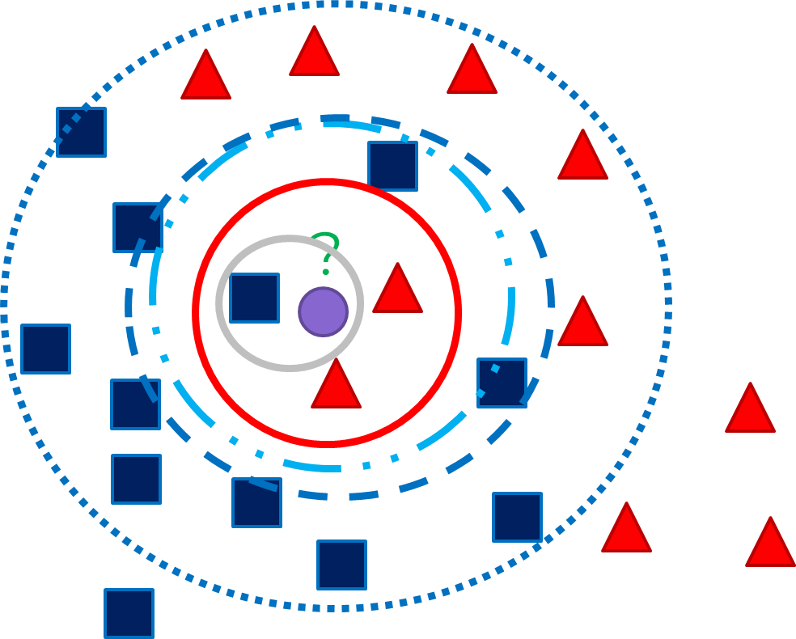
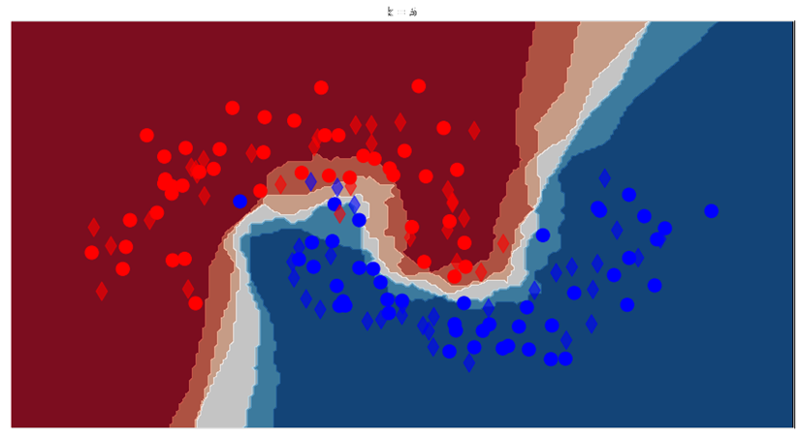
Метрические Модели
.
Для новых точек, учитывая набор обучающих данных, найдите самый популярный класс / среднее значение среди k ближайших точек.

Slide 19
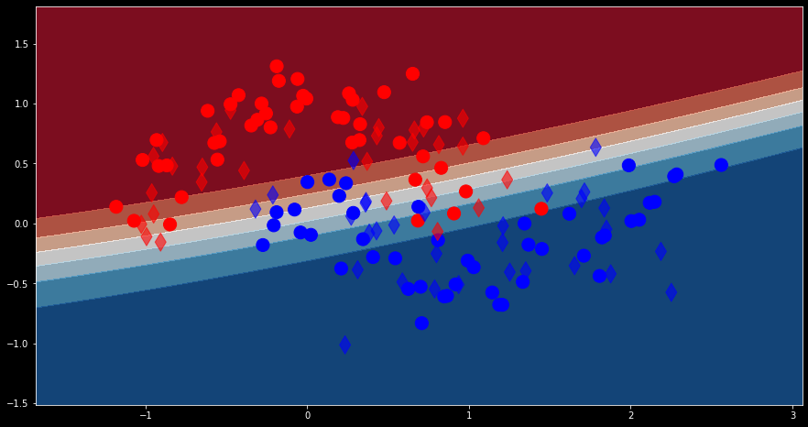
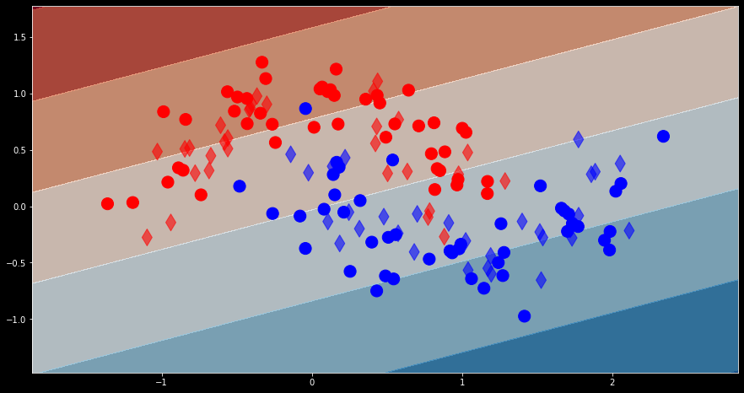
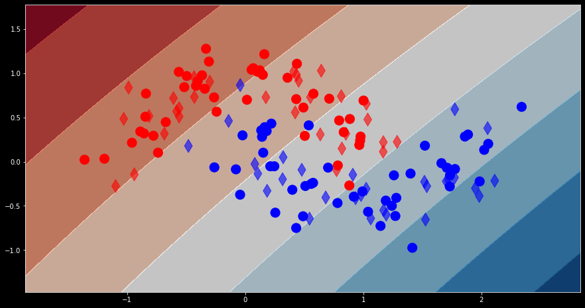


Вероятностные Модели
.
$$P(y∣x_{1},…,x_{p})∝P(y)\prod_{i=1}^{p}{\left.P(x_{i}∣y\right)}$$
$P(x_{i}∣y)=\frac{1}{\sqrt{2πσ_{y,i}^{2}}}exp(−\frac{{\left(x_{i}−μ_{y,i}\right)}^{2}}{2σ_{y,i}^{2}}$)
$$P(X|y=k)= \frac{1}{{\left(2π\right)}^{p/2}{\left|Σ_{k}\right|}^{1/2}}exp(−\frac{1}{2}{\left(X−μ_{k}\right)}^{T}Σ_{k}^{−1}\left(X−μ_{k}\right))$$

Slide 20
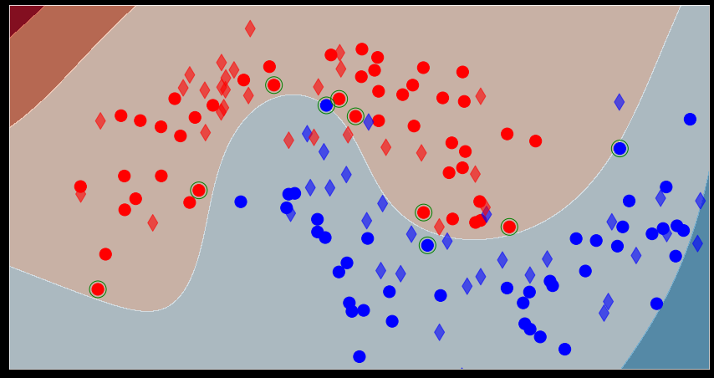
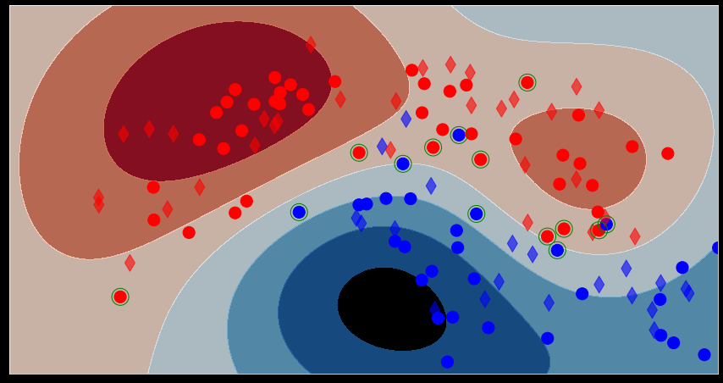




Метод Опорных Векторов
.
$$F\left(X\right)=X{∗w}^{T}+b=0$$
$w=\sum_{i}{λ_{i}y_{i}X_{i}}$
$\sum_{i}{λ_{i}y_{i}}=0$
$$X→ φ(X)$$
$K\left(X,Y\right)=\{φ(X)$, $φ(Y)$}

Slide 21
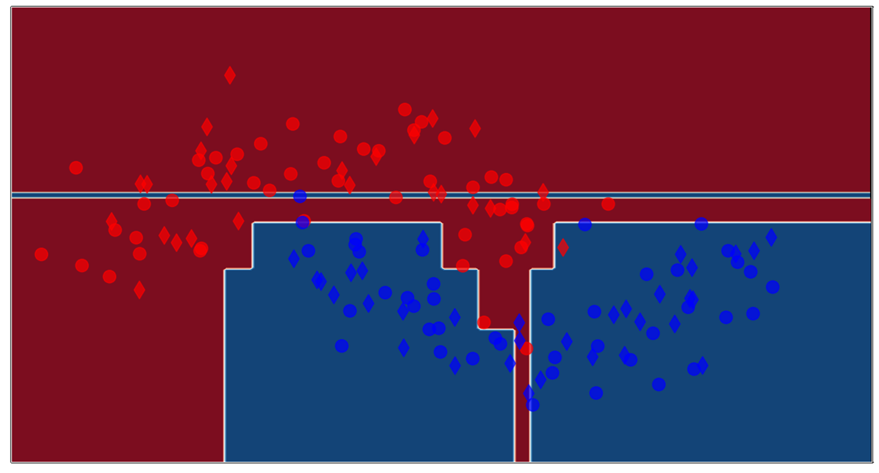
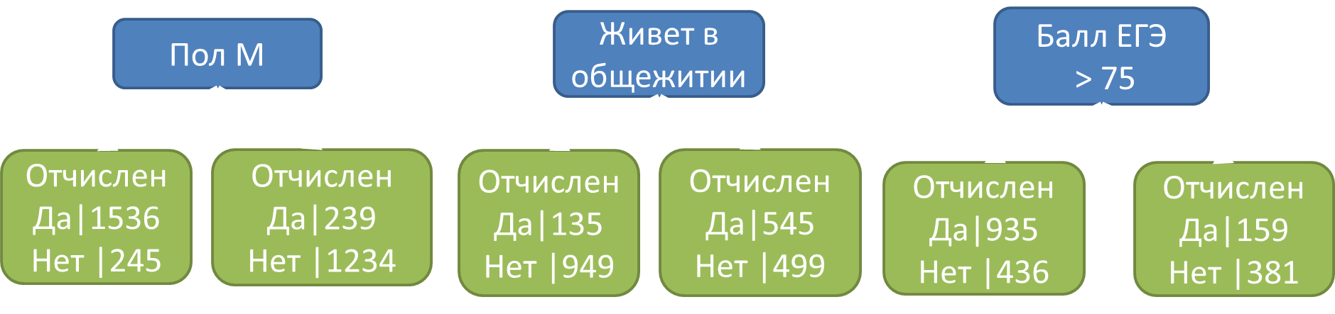
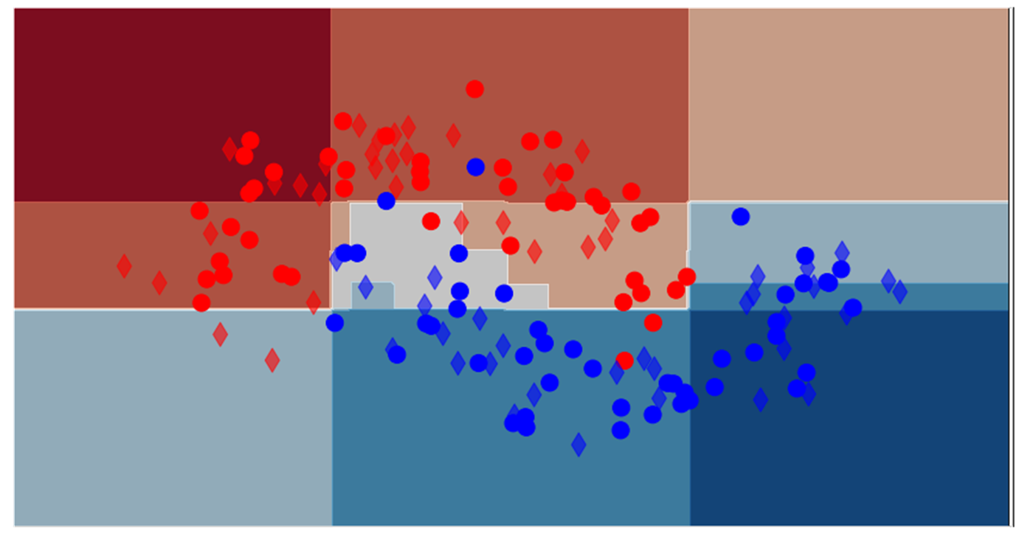
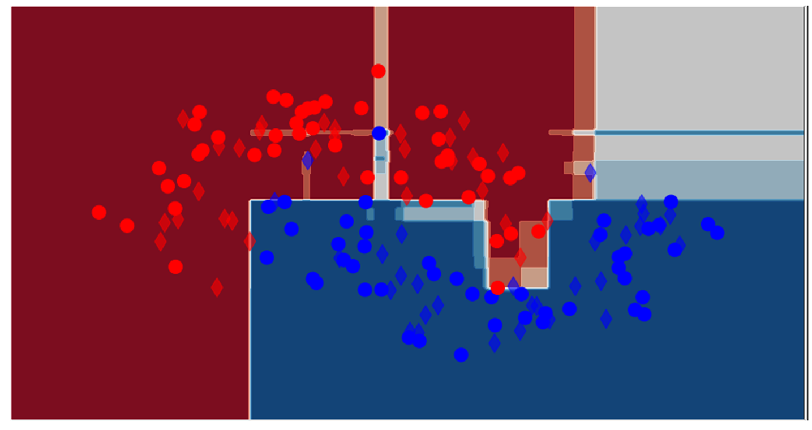
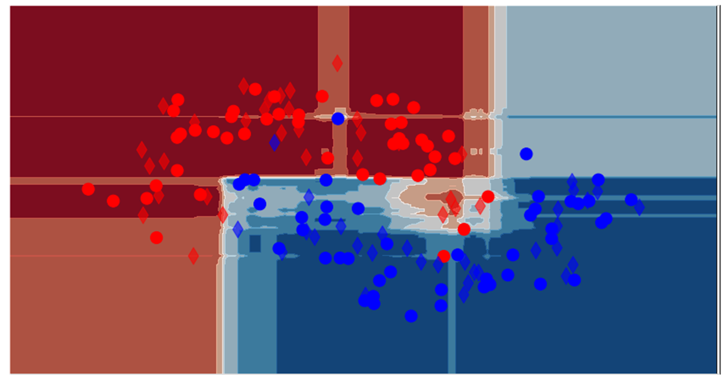
Деревья и Ансамбли
.

Slide 22
.
Какую задачу вы решаете?
Регрессия
Классификация
Кластеризация
Что вам нужно / что нужно от вашей модели машинного обучения
Чего вы ожидаете от своей модели?
Ансамблевые Методы
Метод Опорных Векторов (радиальное ядро)
k-NN
Отличные результаты на метриках
Интерпретируемость
Формализованное правило
Деревья Решений
Дискриминантный Анализ
Логистическая, Линейная Регрессии
Сколько есть данных?

Slide 23
Обучение Модели
.
from sklearn import Your_Model_of_Choice as The_Model
Model = The_Model(Parameters_of_the_Model)
test_size ϵ (0.2…0.4)
X_train, X_test, y_train, y_test = \
train_test_split(X, y, test_size= test_size)
Model.fit(X_train, y_train)

Slide 24
.
Содержание
Общие Рекомендации
Получение Данных
Выбор Модели
Предварительная Обработка
Конструирование признаков
Оценка Модели
Настройка модели
Анализ Модели

Slide 25
Предобработка в общем случае
.
from sklearn import preprocessing
Cоздаем объект, в котором сохраняем параметры обработки
Object = preprocessing.Method().fit(DF)
Применяем объект к данным
Prep_data = Object.transform(DF)
Prep_data_2 = Object.transform(DF_2)
Обратное преобразование
DF_rescaled = Object.inverse_transform(Prep_data)

Slide 26
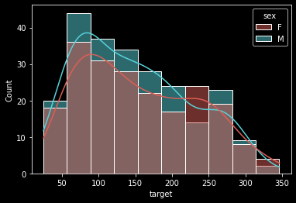
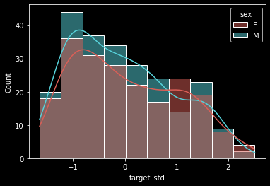



Стандартизация
.
$${\text{X}}^{′}\text{=}\frac{(x_{ij}−μ_{j}\text{)}}{σ_{j}}$$
$$X{ \text{ϵ} \text{ℝ}}^{n×p}$$
$μ_{j}$ среднее значение j-го признака
$σ_{j}$ стандартное отклонение j-го признака
from sklearn import preprocessing as prep
Standard = prep.StandardScaler().fit(X)
Standard.mean_, Standard.scale_
X_scaled = Standard.transform(X)
X_new_scaled = Standard.transform(X_new)

Slide 27


Нормализация
.
$${\text{X}}^{′}\text{=}\frac{(x_{ij}−x_{j_{min}}\text{)}}{{(x}_{j_{max}}−x_{j_{min}})}$$
$$X{ \text{ϵ} \text{ℝ}}^{n×p}$$
from sklearn import preprocessing as prep
MinMax = prep.MinMaxScaler().fit(X)
X_norm = MinMax.transform(X)

Slide 28
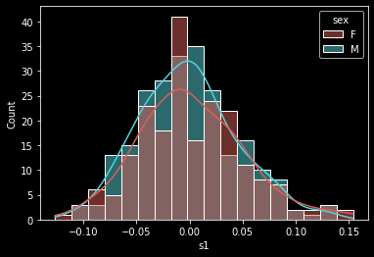
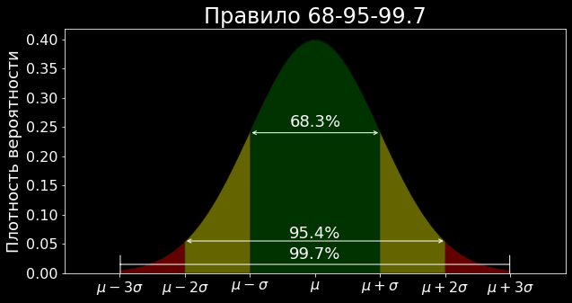
Анализ Выбросов
.
from sklearn import preprocessing as prep
RobustSc = prep.RobustScaler(
quantile_range=(q1, q2)).fit(X)

Slide 29
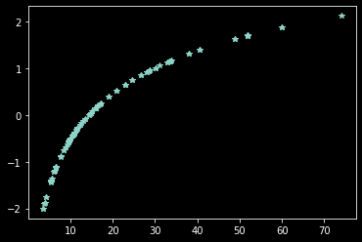
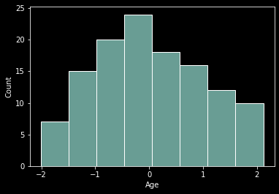
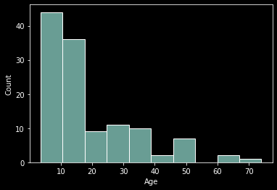



Степенное Преобразование
.
from sklearn import preprocessing as prep
PowerTr = prep.PowerTransformer().fit(X)
$${\text{X}}^{′}\text{=}\ln{X}$$
$${\text{X}}^{′}\text{=}\sqrt{X}$$
$${\text{X}}^{′}{\text{=}\text{X}}^{λ}$$

Slide 30
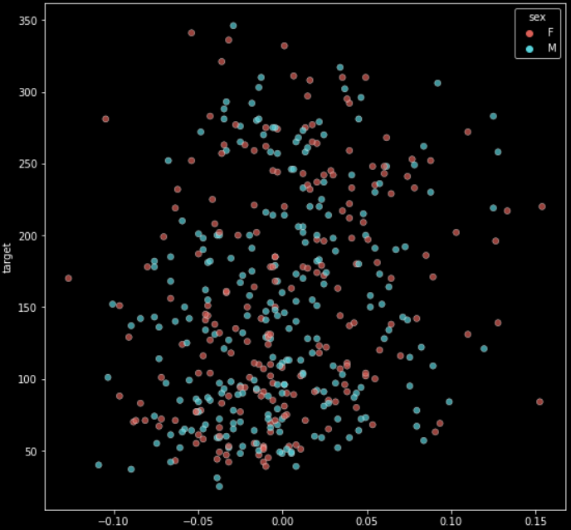
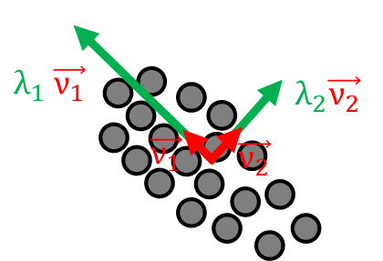
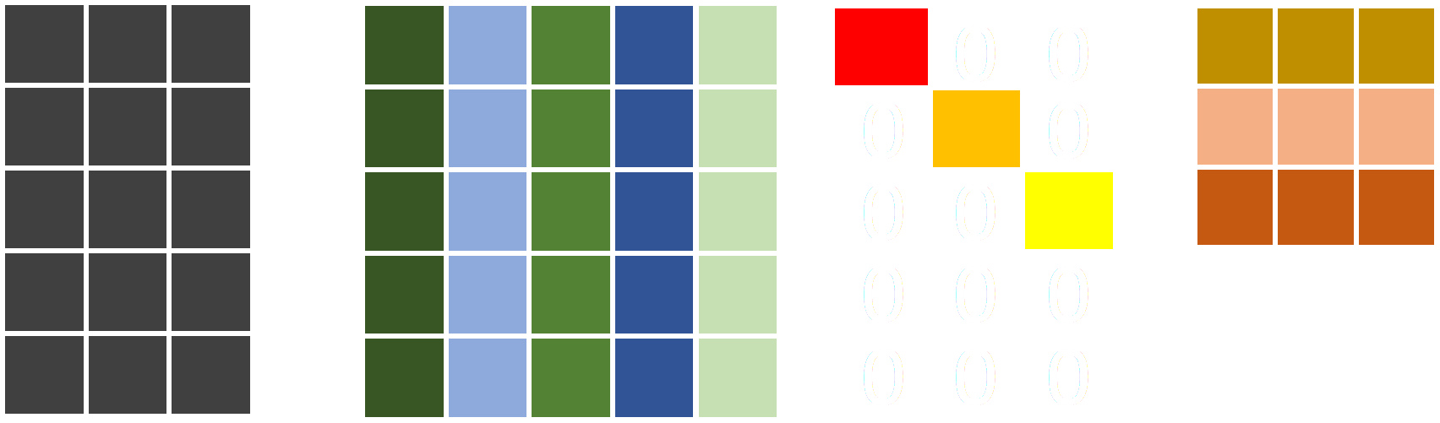
Методы Которым Нужна предобработка
.
Метод Главных Компонент
Сингулярное Разложение

Slide 31


Методы для которых Предобработка Рекомендуется
.
Методы основанные на расстоянии
Ближайшие Соседи
Метод Опорных Векторов
В особенности Радиальное Ядро
Кластеризация К-Средних
Иерархическая кластеризация
Дискриминантный Анализ
В основном привод к виду Гауссова распределения
DBSCAN
$$d_{i,k}=d_{2}(x_{i},x_{k})$$
$P(X|y=k)= \frac{1}{{\left(2π\right)}^{p/2}{\left|Σ_{k}\right|}^{1/2}}exp(−\frac{1}{2}{\left(X−μ_{k}\right)}^{T}Σ_{k}^{−1}\left(X−μ_{k}\right))$

Slide 32
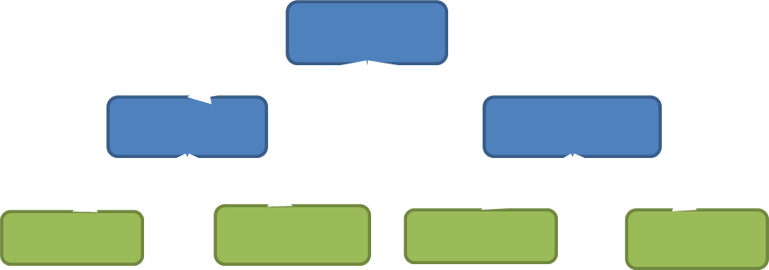


Методы которые Могут работать и Без Предобработки
.
Деревья Решений
AdaBoost
Gradient Boosting
Случайный Лес
$P(x_{i}∣y)=\frac{1}{\sqrt{2πσ_{y,i}^{2}}}exp(−\frac{{\left(x_{i}−μ_{y,i}\right)}^{2}}{2σ_{y,i}^{2}}$)
Наивный Байесовский Классификатор
Линейная Регрессия
Логистическая Регрессия
$$\hat{y}=b_{0}+x∗B^{T}$$

Slide 33
Последние слова о Предобработке
.
Сохраняйте параметры преобразования предварительной обработки. Необходимо использовать то же преобразование для новых данных.
Эксперименты с разными методами предобработки могут повлиять на итоговую модель. Их можно рассматривать как гиперпараметр для модели.
Методы масштабирования по-разному влияют на разные методы машинного обучения. Методы, основанные на расстоянии, могут выиграть от масштабирования. Но иногда даже деревья могут выиграть от PowerTransform.
PCA, который, как известно, выигрывает от масштабирования, действительно выигрывает от масштабирования.

Slide 34
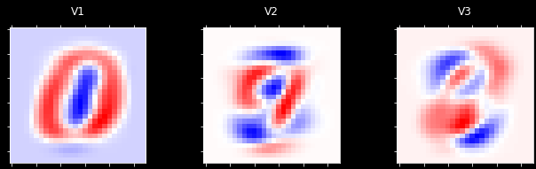
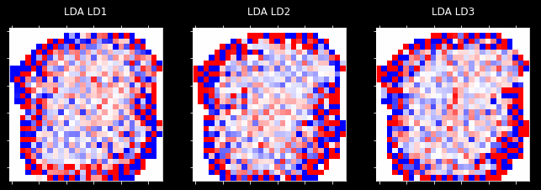
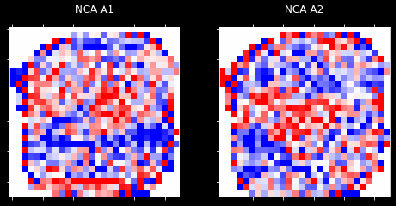
Уменьшение размерности как Предобработка
.
Метод Главных Компонент
Сингулярное разложение матрицы
Линейный дискриминантный анализ
Neighborhood Component Analysis
Важно помнить
Сложная взаимосвязь между новыми параметрами и оригинальным параметрами
Эксперименты с разными методами уменьшения размерности могут повлиять на итоговую модель. Их можно рассматривать как гиперпараметр для модели.

Slide 35
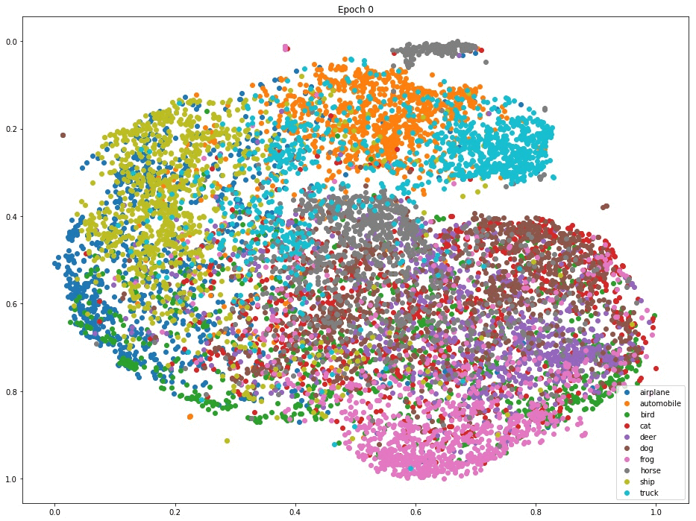
Уменьшение размерности t-SNE
.
Может использоваться для задач классификации и кластеризации для получения «ожидаемого числа» классов/кластеров по данным.
Может получить некоторые качественные гипотезы о том, что описывают ваши параметры / что входит в набор данных, может быть запущен несколько раз, чтобы получить тенденцию
Никогда (прям никогда) не используйте полученное преобразование как параметры.
НИКОГДА

Slide 36


One-hot Encoding
.
Цвет {Красный, Зеленый, Синий, Белый}
Цвет Красный | Цвет Зеленый | Цвет Синий | Цвет Белый
1 | 0 | 0 | 0
0 | 1 | 0 | 0
0 | 0 | 1 | 0
0 | 0 | 0 | 1
Цвет {1, 2, 3, 4}
$$x^{n×1}→Ξ^{n×m}$$
$m=len(np.unique\left(x\right))$
pd.get_dummies(DF['Цвет'], prefix = 'Цвет')

Slide 37
Обучение Модели
.
Делаем многое в рамках единого Pipeline
from sklearn.pipeline import Pipeline
from sklearn.compose import ColumnTransformer
from sklearn.impute import SimpleImputer from sklearn.preprocessing import OneHotEncoder, MinMaxScaler
numerical_pipe = Pipeline([
('imputer', SimpleImputer(strategy='median')),
('scaler', MinMaxScaler())
])
categorical_pipe = Pipeline([
('imputer', SimpleImputer(strategy='most_frequent', )),
('encoder', OneHotEncoder(drop='if_binary', handle_unknown='ignore', sparse=False))
])
preprocessors = ColumnTransformer(transformers=[
('num', numerical_pipe, num_columns),
('cat', categorical_pipe, cat_columns)
])
pipe = Pipeline([
('preprocessors', preprocessors),
('model', LinearRegression())
])
pipe.fit(X_train, y_train)
pipe.predict(X_test)

Slide 38
.
Содержание
Общие Рекомендации
Получение Данных
Выбор Модели
Предварительная Обработка
Конструирование признаков
Оценка Модели
Настройка модели
Анализ Модели

Slide 39
Про Конструирование Признаков
.
Новые Признаки на Основе Имеющихся
Для Линейных Моделей
One-hot Encoding
Target Encoding
Деревьев Решений
Категориальные комбинации
Domain Specific Knowledge
Exploratory Data Analysis

Slide 40
.
Содержание
Общие Рекомендации
Получение Данных
Выбор Модели
Предварительная Обработка
Конструирование признаков
Оценка Модели
Настройка модели
Анализ Модели

Slide 41
Линейная регрессия
.
Оценка качества модели
$y$− реальные значения
$\hat{y}$− предсказанные значения
$MSE=\frac{1}{n}\sum_{i=1}^{n}{{{(y}_{i}−{\hat{y}}_{i})}^{2}}$
Mean Square Error
Среднеквадратичная ошибка
$$MSE=4$$
$$RMSE=\sqrt{MSE}$$
Root Mean Square Error
Средняя квадратическая ошибка
$$RMSE=2$$
$MAE=\frac{1}{n}\sum_{i=1}^{n}{{|y}_{i}−{\hat{y}}_{i}| }$
Mean Average Error
Средняя абсолютная ошибка
$$MAE=1.6$$
$MAPE=\frac{1}{n}\sum_{i=1}^{n}{|\frac{y_{i}−{\hat{y}}_{i}}{y_{i}}}|$
Mean Absolute Percentage Error
Средняя абсолютная процентная ошибка
$$MAE=0.7$$
$MSLE=\frac{1}{n}\sum_{i=1}^{n}{{{\{ln⁡(1+y}_{i})−ln⁡(1+{\hat{y}}_{i})\}}^{2}}$
Mean Squared Logarithmic Error
Среднеквадратическая логарифмическая ошибка
$$MaxError=max⁡({|y}_{i}−{\hat{y}}_{i}|)$$
$$MSLE=0.193055$$
$$R2=1−\frac{\sum_{i=1}^{n}{{{(y}_{i}−{\hat{y}}_{i})}^{2}}}{\sum_{i=1}^{n}{{{(y}_{i}−{\overline{y}}_{i})}^{2}}}$$
Coefficient of Determination
Коэффициент детерминации
$$R2=0.9982$$

Slide 42
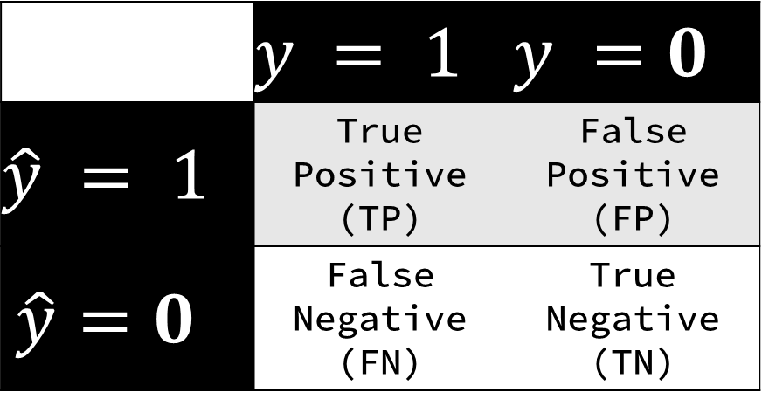
Метрики Классификации
.
Матрица Ошибок
Accuracy
Доля правильных ответов алгоритма
$$ACC=\frac{TP+TN}{TP+TN+FP+FN}$$
$$precision=\frac{TP}{TP+FP}$$
Recall
Полнота
$$recall=\frac{TP}{TP+FN}$$
Precision
Точность
$$F_{1}=\frac{2∗precision∗recall}{precision+recall}$$
F1-мера
$$\text{Specificity}=\frac{TN}{TN+FP}$$
$$F_{β}=\frac{(1+β^{2})∗precision∗recall}{β^{2}∗precision+recall}$$

Slide 43

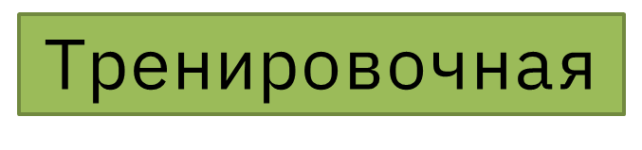

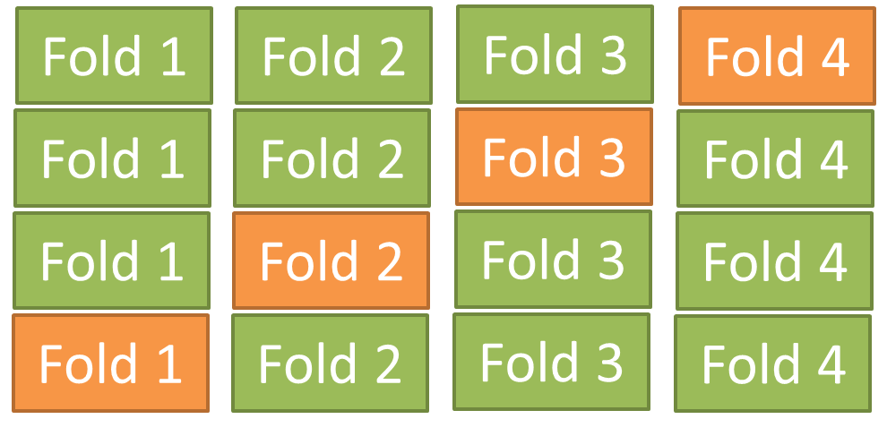
История и Базовые Понятия. Антон Долганов
.
Валидация
Отложенная Выборка
Hold-Out split
n-Fold Кросс-валидация
n-Fold Cross-Validation split

Slide 44
Оценка Модели
.
Cross-validation
from sklearn.model_selection import cross_validate
from sklearn.model_selection import ShuffleSplit
from sklearn.model_selection import StratifiedKFold
scoring_clf = {'ACC': 'accuracy', 'F1': 'f1’, 'Precision': 'precision',
'Recall': 'recall'}
cv_scores_clf = cross_validate(model_clf, X_train, y_train,
scoring=scoring_clf , cv=StratifiedKFold(n_splits=n))
scoring_reg = {'R2': 'r2', '-MSE': 'neg_mean_squared_error',
'-MAE': 'neg_mean_absolute_error', '-Max': 'max_error’}
cv_scores_reg = cross_validate(model_reg, X_train, y_train,
scoring=scoring_reg , cv=ShuffleSplit(n_splits=n) )

Slide 45
.
Содержание
Общие Рекомендации
Получение Данных
Выбор Модели
Предварительная Обработка
Конструирование признаков
Оценка Модели
Настройка модели
Анализ Модели

Slide 46



Модель
.
$\hat{y}=a\left(x_{i},w,h\right)$ предсказание целевой переменной Моделью
$w$ параметры Модели (оптимизируются алгоритмом модели)
$$\hat{y}=b_{0}+X∗B^{T}$$
$h$ гиперпараметры модели (оптимизируются нами)
$$\hat{y}=b_{0}x0+b_{1}x1+b_{2}x2+…b_{m}xm;$$
$$E_{Ridge}=E_{LogReg}+λ\sum_{j=1}^{p}{b_{j}^{2}}→min$$
$$E_{Lasso}=E_{LogReg}+λ\sum_{j=1}^{p}{|b_{j}|}→min$$

Slide 47






Сетка Параметров
.
$$λ$$
$${10}^{−5}$$
$${10}^{−3}$$
$${10}^{−1}$$
$${10}^{0}$$
$${10}^{1}$$
Ridge
Регуляризация
Lasso

Slide 48
Рандомизированный Поиск
.
$$λ$$
$${10}^{−5}$$
$${10}^{1}$$
Ridge
Регуляризация
Lasso

Slide 49
.
Объединяй и властвуй?
Метрика Качества
Параметр

Slide 50
Настройка Модели
.
from sklearn.model_selection import GridSearchCV
cv_clf_search = GridSearchCV(estimator = model_clf,
param_grid=tuned_parameters ,
cv=StratifiedKFold(n_splits=5),verbose=1)
from sklearn.model_selection import RandomizedSearchCV
cv_reg_search = RandomizedSearchCV(estimator = model_reg(), param_distributions=parameters ,
cv=ShuffleSplit(n_splits=5), n_iter = n_iter_search)

Slide 51
Настройка Модели
.
Вы также можете протестировать разные
Методы предварительной обработки
Методы уменьшения размерности
Значимые параметры

Slide 52



Отбор Значимых признаков
.
Методы фильтрации
Встроенные методы
Wrapper методы

Slide 53
.
Содержание
Общие Рекомендации
Получение Данных
Выбор Модели
Предварительная Обработка
Конструирование признаков
Оценка Модели
Настройка модели
Анализ Модели

Slide 54
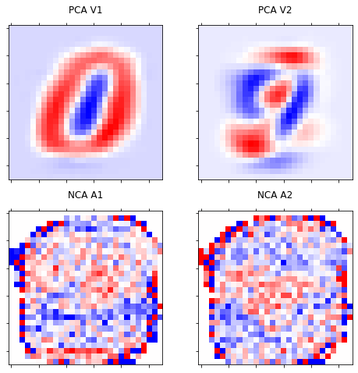
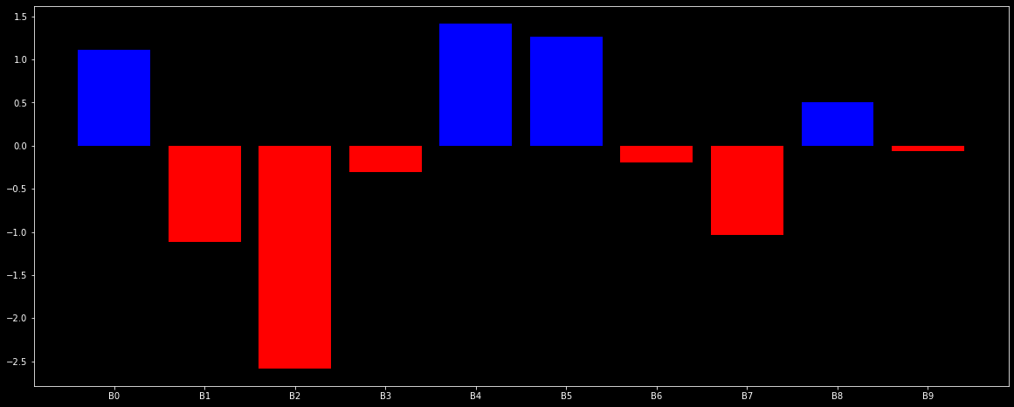
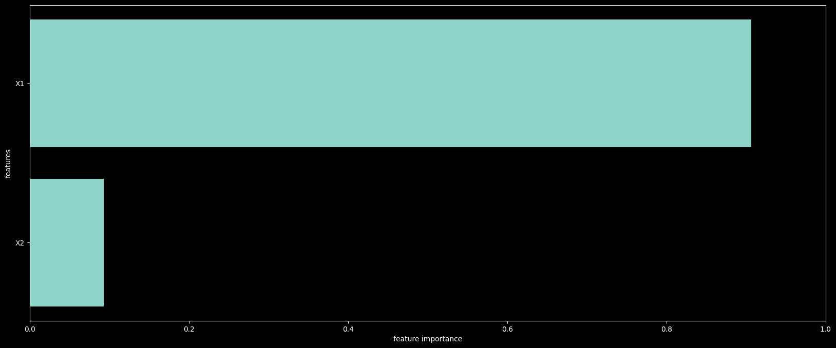
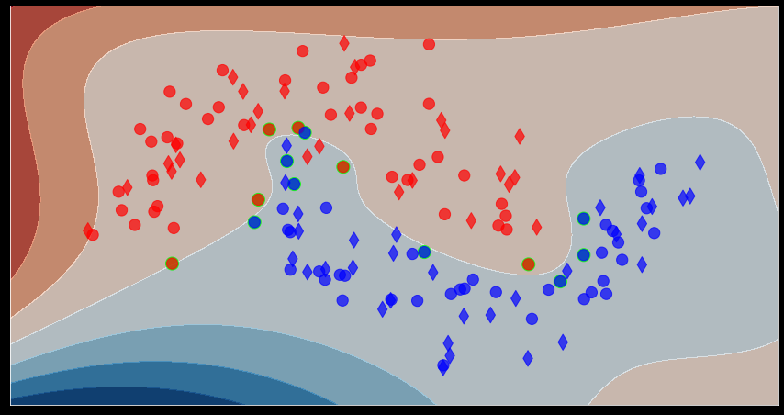
Анализ Модели
.
W=PCA.components_
A = NCA.components_
LD = LDA.scalings_
b0=LinReg.intercept_
b=LinReg.coef_
B0=LogReg.intercept_
B=LogReg.coef_
DT.feature_importances_
SVM.support_vectors_
GB.estimators_
AB.estimator_weights_

Slide 55
Анализ Модели
.
Тестовые данные
Model.predict(X_test) =? y_test
Анализируйте ошибки в тестовых / обучающих данных
Ошибки могут быть результатом
Переобучение по обучающим данным(назад к обучению)
Совершенно новые данные (повторить разделение тренировочной / тестовой выборок)
Неправильная маркировка / ошибки в исходном наборе данных (перепроверьте набор данных)
Имеется систематический шум или неточности в данных

Slide 56
.
Резюме
Получение Данных
Pandas наше всё; рисуем, рисуем и еще раз рисуем
Выбор Модели
Интерпретируемость или точность 99.999999%
Предварительная Обработка
нормализация, стандартизация; OneHot Encoding
Уменьшение размерности
Конструирование Признаков
EDA + читаем что умные люди пишут
Оценка Модели
Перекрестная проверка, Метрики (лучше несколько)
Настройка Модели
GridSearch / RandomSeacrh, гиперпараметры +предобработка и т.п. Анализ Модели
Визуализируем что можем в модели; смотрим где ошибаемся

Slide 57
.
Где Еще Можно Почитать про ML
https://habr.com/ru/all/
- про очистку данных с целью экономии места https://habr.com/ru/amp/post/664102/
- про предварительную обработку в целом https://habr.com/ru/company/ods/blog/657525/
https://towardsdatascience.com/
- ML в целом(англ) https://towardsdatascience.com/22-habits-to-become-a-better-data-scientist-in- 2022-25b5747e2b57
- про различные Энкодинги (англ) https://towardsdatascience.com/beyond-one-hot-17-ways-of-transforming- categorical-features-into-numeric-features-57f54f199ea4
про сравнение стандартного подхода и подхода с Pipeline (англ) https://towardsdatascience.com/from-ml-model-to-ml-pipeline-9f95c32c6512

Slide 58
Вопросы, пожелания, предложения
?????????

